Slide 1



Игра «Что? Где? Когда»
Автор игры:
Ткаченко Галина Васильевна

Slide 2


Игра
Что?
Где?
Когда?

Slide 3


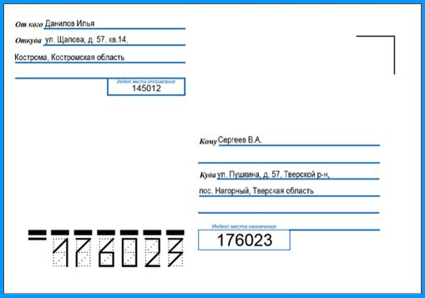


Вращайте барабан
3
4
2
№1
№2
5
1
№4
№5
6
8
7
№7
№8
Notes:
Чтобы запустить барабан, нужно щелкнуть на красный круг. Выпадение номеров настроено следующим образом: 2, 7, 1, 6, 3, 5, 8, 4.

Slide 4
Вопрос №1
Назови звук, который встречается во всех перечисленных словах:
дом, рот, слон
Во всех словах встречается звук [О]
ответ

Slide 5
Вопрос №2
Чем буква отличается от звука?
Букву пишем и видим, звук говорим и слышим.
ответ

Slide 6
Вопрос №4
С какого звука начинаются имена: ИРА, ИГОРЬ, ИННА?
Эти имена начинаются со звука [и]
ответ

Slide 7
Вопрос №5
Как одним словом назвать всё перечисленное:
МОТОЦИКЛ, ЛЕГКОВАЯ МАШИНА, КАТЕР, САМОЛЕТ?
Транспорт
ответ

Slide 8
Вопрос №7
Сколько слогов в слове «СОБАКА»
В слове собака 3 слога
ответ

Slide 9
Вопрос №8
Назовите 3 слова на звук «л»
Лиса, лось, ласточка, лодка, лампа, лицо
ответ

Slide 10

Музыкальная пауза

Slide 11
Черный ящик
О каком предмете можно сказать: «Круглое, сладкое, наливное…»
Яблоко
ответ

Slide 12
Подведение итогов

Slide 13
Иллюстрации
http://pedsovet.su/powerpoint/5835_priem_romashka
http://imcsaba.3dn.ru/32451c80e368.jpg
http://planet.org.ua/wp-content/uploads/2014/02/Shkola.jpg
http://img-fotki.yandex.ru/get/5300/marina-bazanowa.2b/0_5118c_36d31a2c_L
http://deti.svetmiry.ru/media/2014/05/20ff713f375f.jpg
http://s16.radikal.ru/i191/1010/d5/b6e50082c822.png
http://pedsovet.su/_ld/265/32606019.jpg
http://print-convert.ru/sample_01.jpg
http://www.osh.by/wp-content/uploads/2014/02/skripichnii_kluch0000.png
http://pedsovet.su/_ld/344/00863211.jpg
http://www.youtube.com/watch?v=abd1NWTWfEs - физминутка

